Slide 1

55ème ASSEMBLÉE GÉNÉRALE
50ème ASSEMBLÉE GÉNÉRALE
21 mars 2015
9 octobre 2020
AG ANPI 2011 - 1

Slide 2

55ème ASSEMBLÉE GÉNÉRALE
9 octobre 2020
Programme
14h
Accueil et formalités d’inscription
14 h 30
Ouverture de l’Assemblée générale
Rapport moral (Président)
Bilan stages RSFI
Rapport financier (Trésorier)
Approbation des rapports moral et financier
Situation 2020
Election du nouveau conseil de direction
Présentation des candidats
Vote
Dépouillement
Résultats
16 h
AG ANPI 2011 - 1

Slide 3
RAPPORT MORAL DU PRESIDENT

Slide 4

BILAN 2019
Remerciements à René LOCHET pour la conduite de l’ANPI durant 8 années
Hommage à Walter PRADUROUX disparu en 2019

Slide 5
BILAN 2019
LES ASSURANCES 2020
Stable en 2019, 2020
le contrat Assurance FI/FE 2021 augmente!
Répercussion 50%

Slide 6
BILAN 2019
LA FORMATION
. Les stages RSFI ont toujours le même succès (rapport Lise)
Les stages RSFE sont bien rôdés
Séminaire ANPI : culture juste
Le Séminaire 2020 est improbable

Slide 7
BILAN 2019
LA FORMATION
. LISE MEGRET

Slide 8
Bilan des stages
année 2019

Slide 9

RSFI
12 stages RSFI classiques (2 jours consécutifs)
3 SOS
2 modulaires
=> 17 stages
RSFE
7 stages

Slide 10
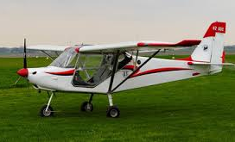
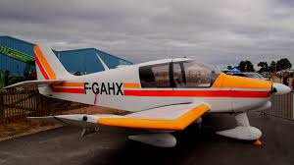
Une nouveauté
Les stages combinés RSFI/IULM

Slide 11
RSFI : 247 stagiaires
RSFE : 52 stagiaires
En progression sur les 2 types de stages

Slide 15
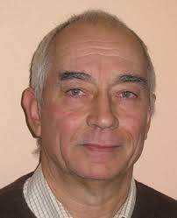
Un nouveau formateur rejoint l’équipe en 2019, Jean Marc Thouvenot

Slide 16
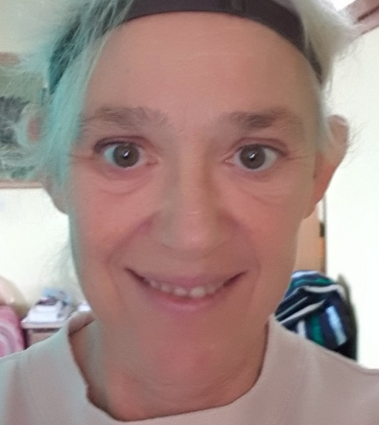
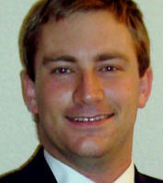
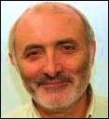
Et nous sommes désormais 4 à sillonner la France

Slide 17
BILAN 2019
          LE POSITIONNEMENT SYNDICAL
      Objectif: de l’association au syndicat
      Rapprochement avec les SNPPAL et le monde IULM
      Les stages IULM+RSFI
          LA COMMUNICATION
      Embauche d’une salariée, Direction, téléphone, mail, suivi des affaires + RSFI
  DU MOINS BIEN AUSSI…
      site WEB piétine!!

Slide 18


PERSPECTIVES 2019 - 2020
2020 est passée au ¾ !!
En dépit de la pandémie nous avons assuré l’essentiel des stages RSFI!
Nous avons mis en place les cours en vidéo conférence
La DGAC nous refuse les stages en vidéo conf
Création d’une ATO ANPI
L’ANPI membre du SNPPAL et échange d’administrateurs

Slide 19

La com

Slide 20
Des informations
Une vingtaine de mails
  Règlementation
  Vie de l’ANPI (stages, séminaires)
  DTO (programmes, SGS…)

Slide 21
De la disponibilité
Par mail ou par téléphone
Je réponds immédiatement ou je m’appuie sur les personnes ressources
  Assurances
  Règlementation
  « Vie du FI »
  Juridique
  Médical

Slide 22

POUR
RAPPEL

Slide 23

ASSEMBLEE GENERALE 9 octobre 2020
Rapport financier exercice 2019
Jean Paul Coquet

Slide 32
Budget de fonctionnement en équilibre

Slide 33

MERCI DE VOTRE ATTENTION

Slide 34
Approbation du rapport moral
Approbation du rapport financier

Slide 35
Elections au Conseil de direction

Slide 36
CD ACTUEL
Bureau
Francis Artigue, Président
Pierre Belair, Vice Président
Jean Marc Thouvenot, Vice président
Jean Paul Coquet, Trésorier
Pascale Valette, Secrétaire Gérérale

Slide 37
CD ACTUEL
Administrateurs
Christine Ascione, Présidente de l’ACOP
Gérard David, relations presse
Jean Yves Dupont, chargé des assurances
Bernard Ladevie, médecin aéronautique
Jean Pierre Magny, relation EASA
Serge Marolle, IULM à Coulommiers, président du SNPPAL
Daniel Ollive, responsable Cellule Juridique responsable SNPPAL

Slide 38
Elections au Conseil de direction
CANDIDATURES

Slide 39
CANDIDATS
Artigue Francis, FI à Chavenay président 2020
Ascione Christine, FI à Toussus Le Noble Administratrice
Belair Pierre, FI à Brest Vice président 2020
Coquet Jean Paul, FI à Saulieu Trésorier
David Gérard, FI à Albertville Administrateur
Dupont Jean Yves, FI à Toussus Le Noble Administrateur
Ferrero Jean Pierre, FI à Lyon Bron
Ladevie Bernard, FI à Pamiers Administrateur
Magny Jean Pierre, FI à Etampes Mondésir Administrateur
Marolle Serge, IULM à Coulommiers, président du SNPPAL
Ollive Daniel, FI à Aix en Provence Administrateur
Thouvenot Jean Marc, FI à Avignon Vice président 2020
Valette Pascale, FI à Langogne – Lespéron Secrétaire générale

Slide 40
Francis ARTIGUE
Professeur émérite, responsable pédagogique SNPPAL
2012-2019
Vice Président (formation et sécurité), Stages RSFI, Cours RSFI séminaire 2014, séminaire 2015
2020
Président

Slide 41
Christine ASCIONE
Fondatrice ACOP, présidente CDAé, IR, Multimoteurs
2012-2016
Correspondante stages RSFE
2020
Actions concrètes au sein de l’équipe Toussus

Slide 42
Pierre BELAIR
Pilote HOP,
2012-2016
Secrétaire , Responsable des stages RSFI, Responsable des stages RSFE, Cours RSFI, Séminaires 2014 & 2015, Programme ATO, Document prorogation , Veille règlementaire EASA
2016-2020
Vice Président

Slide 43
Jean Paul COQUET
Radiologie medicale, VV,ITV,FI,ULM vol de nuit remorquage
2012-2016
Trésorier depuis 19 ans !
2016-2020
Trésorier

Slide 44
Gérard DAVID
Journaliste
20119-2020
Administrateur
relation DGAC

Slide 45
Jean Yves DUPONT
Retraité ingénieur Dassault 7000h d’instruction CPL
2012-2019
Administrateur
Relations ACOP, météo, associations de FI européennes
2020
Assurances

Slide 46
Jean Pierre FERRERO
Pilote HOP
FI depuis 1982
5 000 heures d’instruction
Retraité

Slide 47
Bernard LADEVIE
Médecin aéronautique agréé IULM
2016-2020
Médecin aéronautique Administrateur

Slide 48
Jean Pierre Magny
Pilote civil et militaire Ingénieur aéronautique CPL IR FE
2012-2020
Administrateur
Relations internationales EGAST
2016-2020
Relations internationales EGAST EASA

Slide 49
Serge Marolle
Président du SNPPAL
2018-2020
Administrateur

Slide 50
Daniel OLLIVE
Magistrat, FI voltige et montagne IULM
2012-2016
conseil en droit
2016-2020
Administrateur
Animateur de la cellule juridique délégué au SNPPAL

Slide 51
Jean Marc THOUVENOT
Retraité pilote commandant de bord AF
2017-2019
Administrateur
2020
Vice président responsable DTO Avignon

Slide 52
Pascale VALETTE de WILDE
Commerciale, pilote commandant de bord
2012-2016
2016-2020
Secrétaire général

Slide 53
Les bulletins doivent compter 12 noms , il peut y avoir moins mais le bulletin est compté nul s’il y en a plus
Vous devez rayer au moins un nom
Rature: bulletin nul
Procuration: pas plus de 10 par votant

Slide 54
Artigue Francis, président 2020
Ascione Christine, Administratrice
Belair Pierre, Vice président 2020
Coquet Jean Paul, Trésorier
David Gérard, Administrateur
Dupont Jean Yves, Administrateur
Ferrero Jean Pierre, FI à Lyon Bron
Ladevie Bernard, Administrateur
Magny Jean Pierre, Administrateur
Marolle Serge, président du SNPPAL
Ollive Daniel, Administrateur
Thouvenot Jean Marc, Vice président 2020
Valette Pascale, Secrétaire générale

